Slide 1
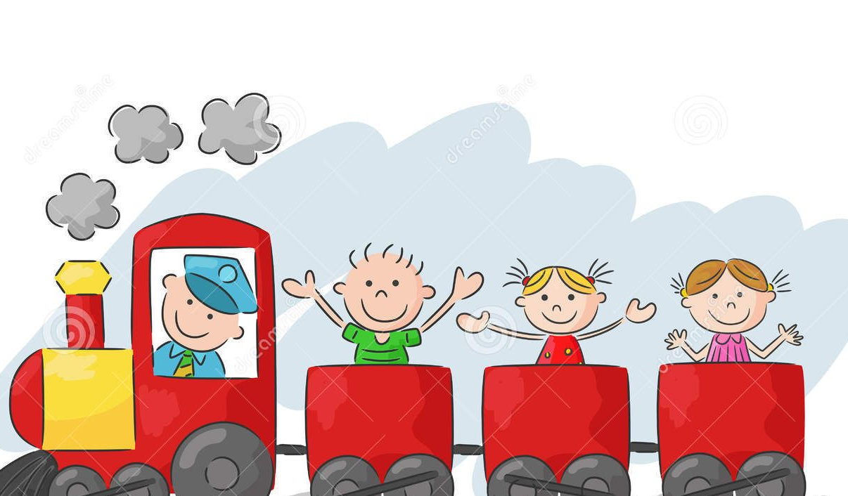
UBND QUẬN LONG BIÊN
TRƯỜNG MẦM NON HOA HƯỚNG DƯƠNG
LĨNH VỰC PHÁT TRIỂN NGÔN NGỮ
THƠ: ĐOÀN TÀU LĂN BÁNH
Giáo Viên: Vũ Thị Ngọc Anh

Slide 2


Ổn định tổ chức
Bài hát: “Đoàn tàu nhỏ xíu”

Slide 3
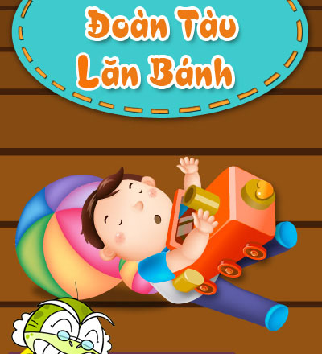
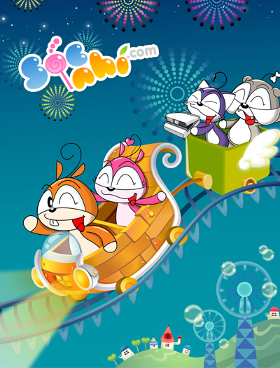
Bài thơ:
- Tác giả: Tạ Hữu Yên

Slide 4
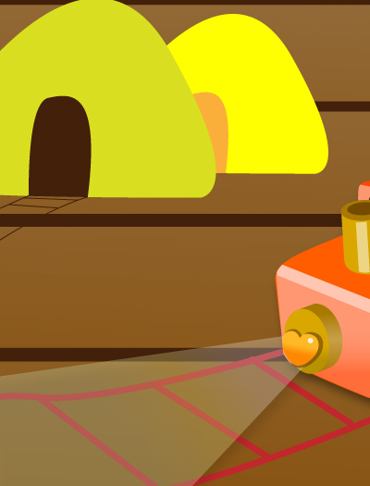
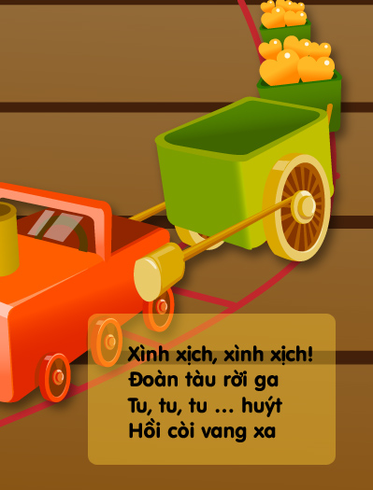

Slide 5
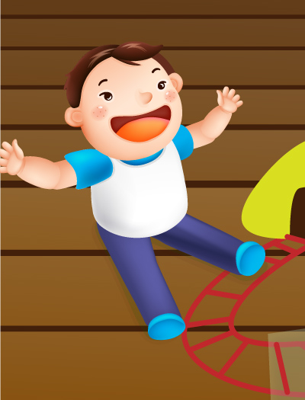
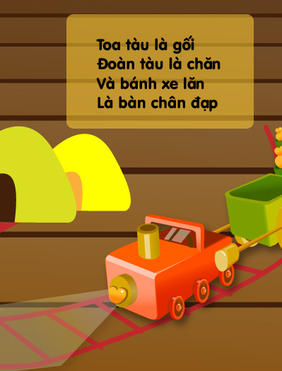

Slide 6
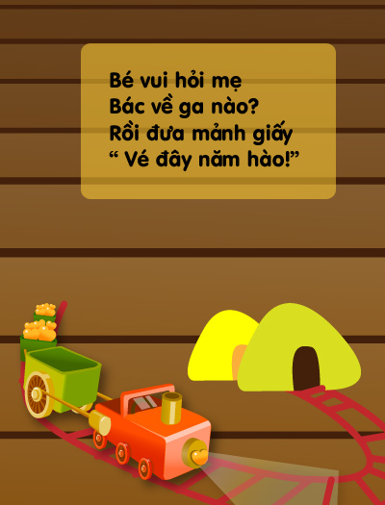
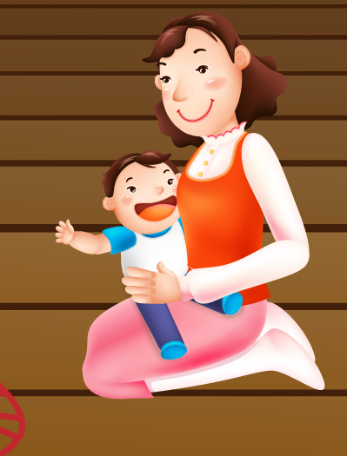

Slide 7
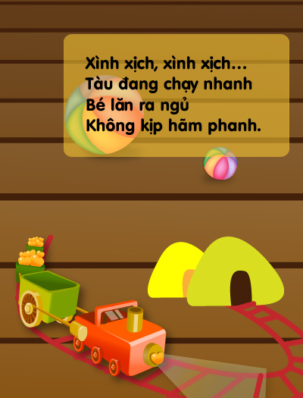
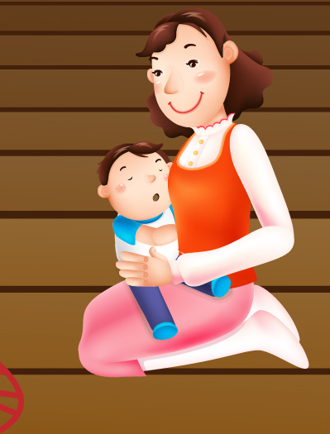

Slide 8
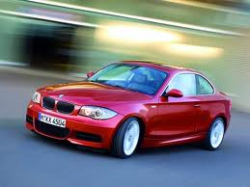
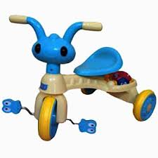

Trò chơi: Vòng quay kỳ diệu
1
2
3
4

Slide 9

+ Bài thơ nói về cái gì? + Khi rời ga tiếng động cơ của tàu kêu như thế nào?
+ Và tiếng còi tàu kêu thế nào?

Slide 11
Trò chơi: Vòng quay kỳ diệu
1
2
3
4

Slide 12




Tàu được em bé làm bằng những cái gì? Nó chạy như thế nào?

Slide 14
Trò chơi: Vòng quay kỳ diệu
1
2
3
4

Slide 15
Bé nói gì với mẹ? Bé đã đưa cái gì cho mẹ ?

Slide 17
Trò chơi: Vòng quay kỳ diệu
1
2
3
4

Slide 18
- Cuối cùng chuyện gì xảy ra?
- Giải thích từ “hãm phanh”: sự giảm bớt, làm cho ngừng sự vận động.
=> Giáo dục trẻ: Có mơ ước và thực hiện mơ ước của mình …

Slide 20


Dạy trẻ đọc thơ

Slide 21


Buổi học kết thúc.
Chúc các bé chăm ngoan.

